Slide 1
ブックマーク整理サービス@F
C0114312 高畑 達也
C0114015 新井 幸希
C0114234 後藤 尚輝
C0114088 上原 安里奈

Slide 2
TL;DR
ブックマークを簡単に整理できるツール
似たようなブックマークを自動で纏められる
ブックマークをフォルダ分けできてない人向け

Slide 3
ブックマークを簡単に整理できるツール
エクスプローラのような操作感
自動でまとめる
各種ブラウザに対応

Slide 4
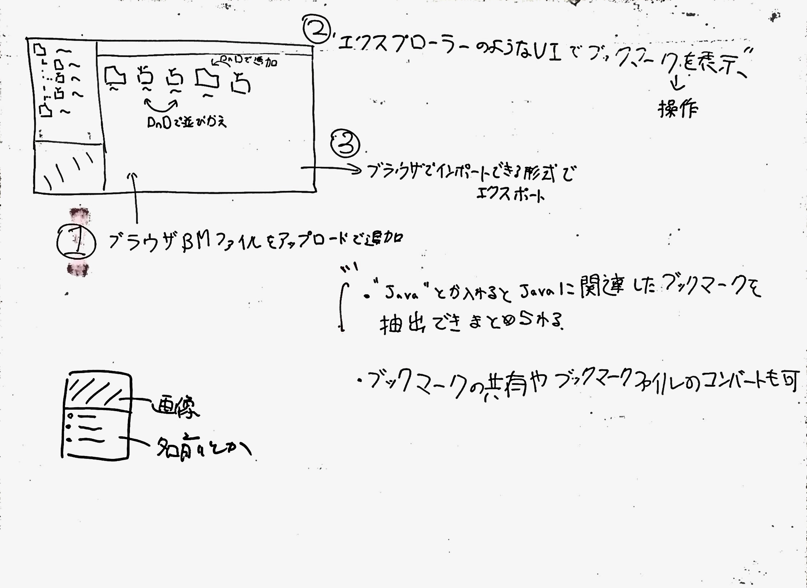
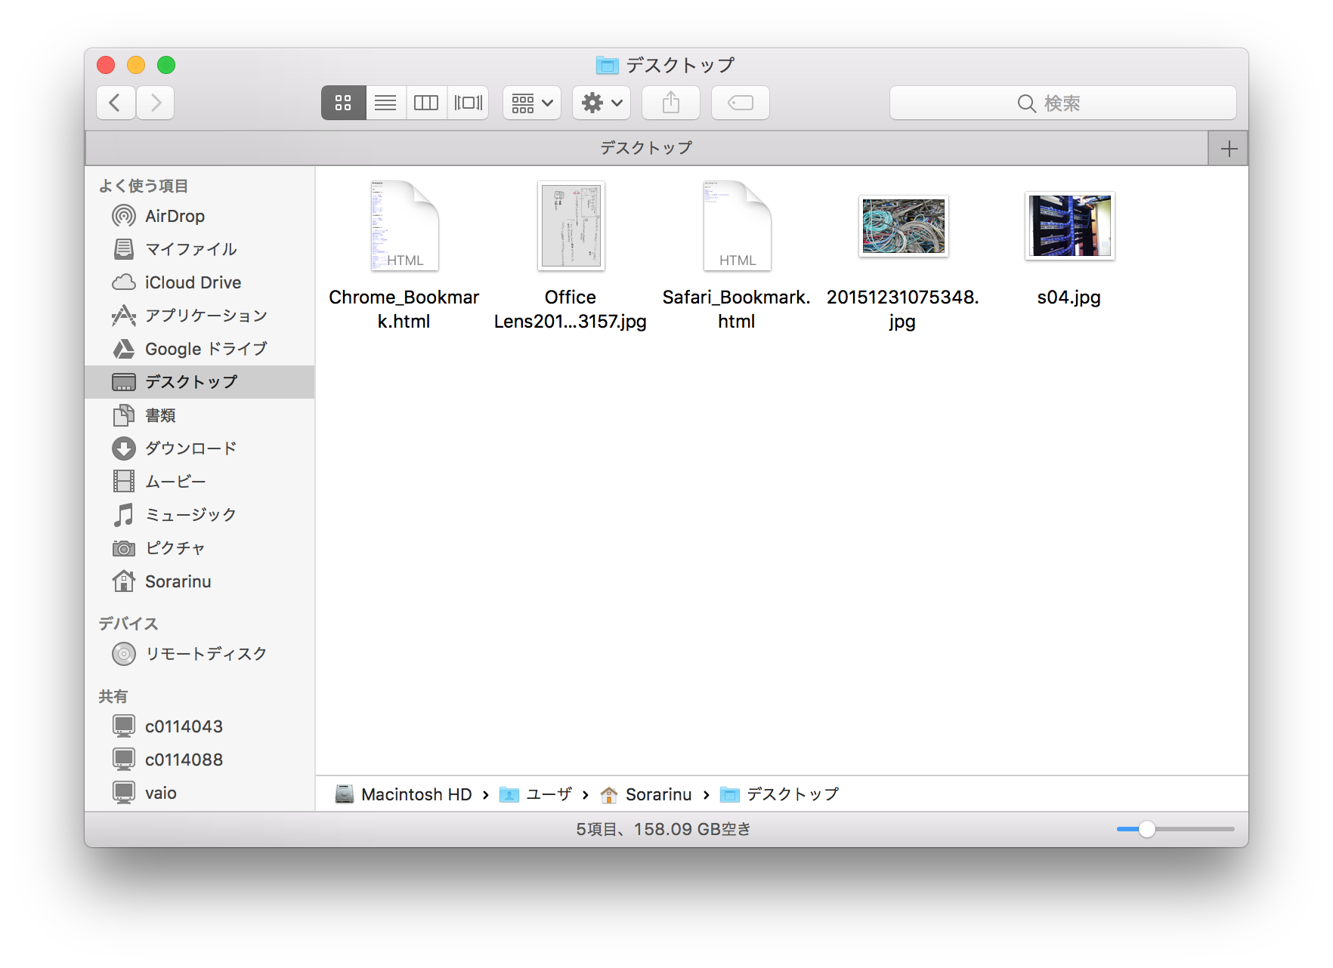

Slide 5
対象者
ブックマークをフォルダ分け出来ていない人
ブックマークの整理をするのが面倒な人
このサービスで解決しましょう

